Slide 1
Kalman Filter Diskrit
M. Thoriqul Aziz (081711733002)
Miranda Syafira (081711733017)
Friska Natalia Putri (081711733031)
Gavrilla Caesarissa (081711733054)
Rafly Lelana P W (081711733055)

Slide 2
Kalman Filter
Kalman filter merupakan sekumpulan persamaan matematik yang menawarkan cara komputasi rekursif dan efisien untuk mengestimasi state dari suatu proses. Dapat berguna dalam beberapa aspek seperti mendukung estimasi state yang telah lalu, saat ini, dan juga state masa depan serta mampu bekerja meski model-model system tidak diketahui.

Slide 3
Algoritma Kalman Filter Diskrit
Kalman filter mengestimasi satu proses melalui mekanisme kontrol umpan-balik: Filter mengestimasi state dari proses kemudian mendapat umpan balik berupa nilai hasil pengukuran yang bercampur noise. Persamaan untuk Kalman filter dikelompokkan dalam dua bagian: persamaan update waktu dan persamaan update pengukuran. Persamaan update waktu bertugas untuk mendapatkan nilai pra-estimasi untuk waktu step selanjutnya. Persamaan update pengukuran bertugas untuk keperluan umpan balik, seperti memadukan hasil pengukuran terbaru dengan nilai pra-estimasi untuk mendapatkan nilai pasca-estimasi yang lebih baik. Persamaan update waktu disebut juga persamaan prediksi, sedangkan persamaan update pengukuran disebut persamaan koreksi. Algoritma estimasi Kalman filter menyerupai algoritma prediksi-koreksi untuk menyelesaikan masalah numerik

Slide 4
Komputasi Filter
Definisi 𝑥̂𝑘 − ∈ ℜ𝑛 sebagai pra-estimasi state pada step k berdasarkan data dari proses pngolahan pertama sebelum step k, dan 𝑥̂𝑘 − ∈ ℜ𝑛 sebagai pasca estimasi state pada step k berdasarkan nilai zk. Lalu, didefinisikan pra dan pasca estimasi untuk error. Dalam penurunan persamaan untuk Kalman filter dimulai dengan persamaan yang menghitung pasca-estimasi state 𝑥̂𝑘 yang dibangun dari kombinasi pra-estimasi 𝑥̂𝑘 dan selisih antara nilai ukur actual 𝑧𝑘 dan prediksi nilai ukur 𝐻𝑥̂k.

Slide 5
Update Pengukuran
(“Koreksi”)
Update Waktu
(“Prediksi”)

Slide 6
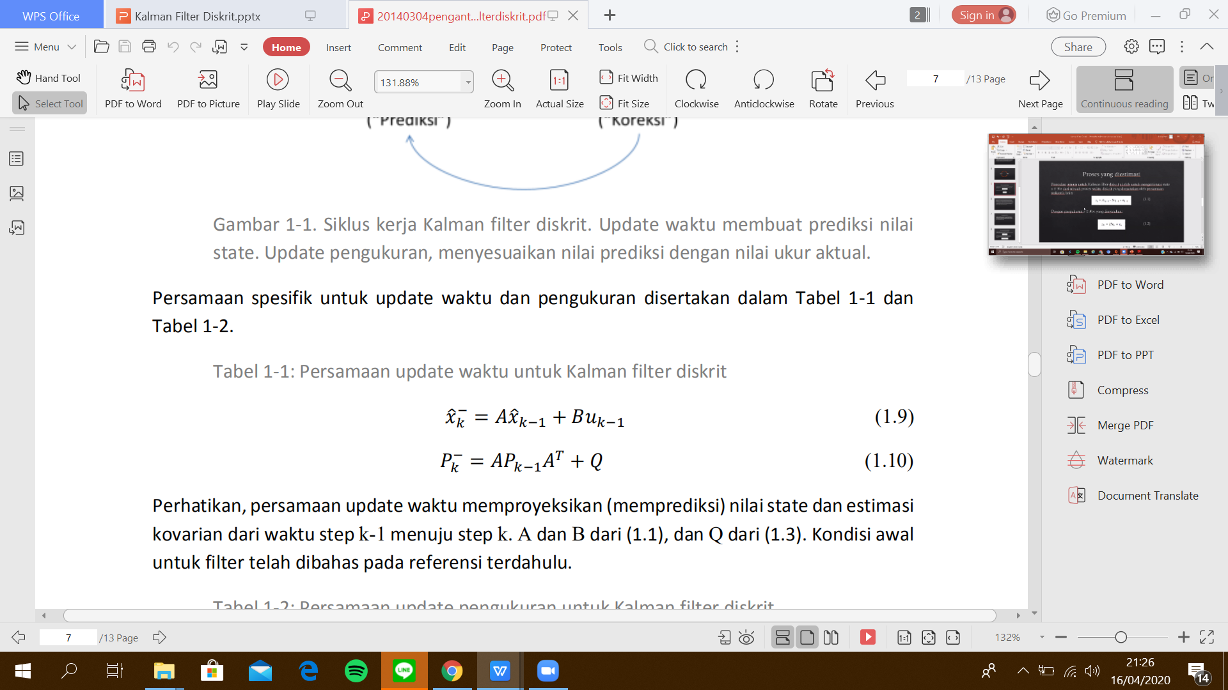
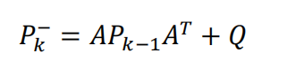
Proses Estimasi
Persoalan umum untuk Kalman filter diskrit adalah untuk mengestimasi state x ∈ ℜ𝑛 dari sebuah proses waktu diskrit yang dinyatakan oleh persamaan stokastik linier:
(1.1)
(1.2)

Slide 7
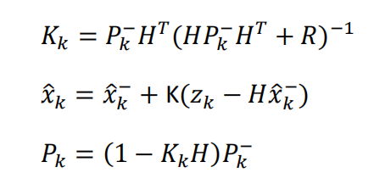
Proses Koreksi
Setelah update waktu di prediksi selanjutnya ke proses koreksi yang dinyatakan oleh persamaan :

Slide 8
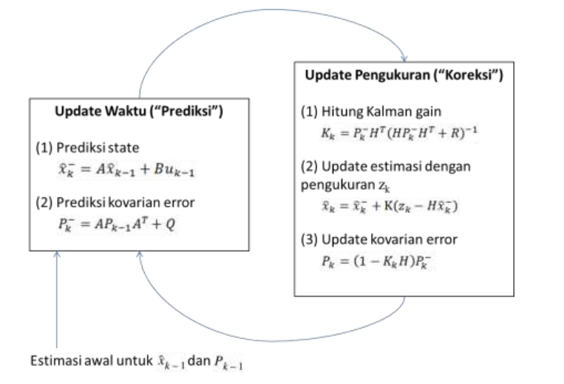
Sehingga bentuk umum dari kalman filter dapat digambarkan sebagai berikut :

Slide 9
Nilai Awal Estimasi
X(t)=10 sin (2*π*0.1*t)
Y(t)=randn(1,1)
Z(t)=X(t)+Y(t)
A = 1
H = 1
Q = 0.12897987553
R = 0.993
Xx = 0
P = 2

Slide 10
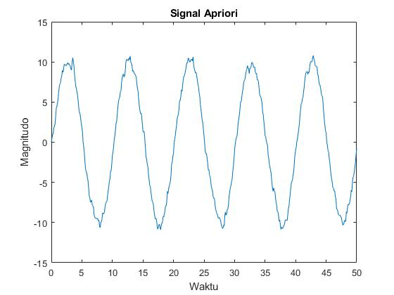
Hasil sinyal apriori

Slide 11
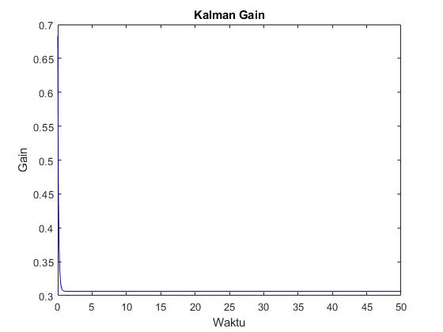
Kalman Gain

Slide 12
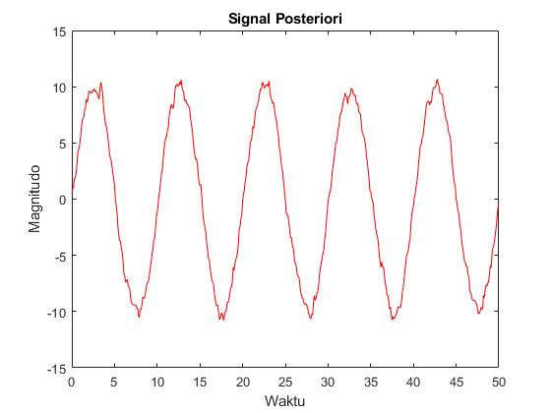
Sinyal Posteriori

Slide 13
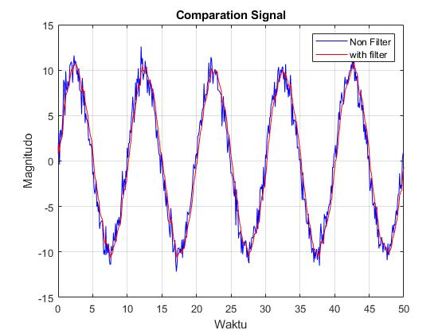
Sinyal Komparasi

Slide 14
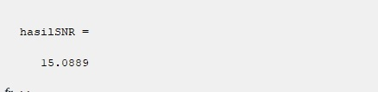
Hasil SNR

Slide 15
TERIMA KASIH

